Slide 1



UBND QUẬN LONG BIÊN
TRƯỜNG MẦM NON BAN MAI XANH
LĨNH VỰC: PHÁT TRIỂN NGÔN NGỮ
Đề tài: Tập tô chữ cái h, k
Giáo viên : Nguyễn Thu Thủy
Lứa tuổi: Mẫu giáo lớn
Năm học: 2023- 2024

Slide 2


Hát bài hát: ABC

Slide 3


Phần 1: Ôn chữ cái h, k đã học

Slide 4
Trò chơi 1: Hái cam

Slide 5

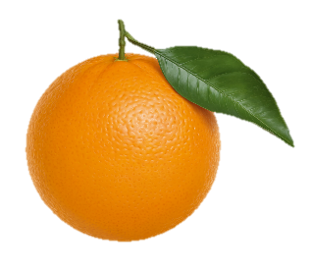

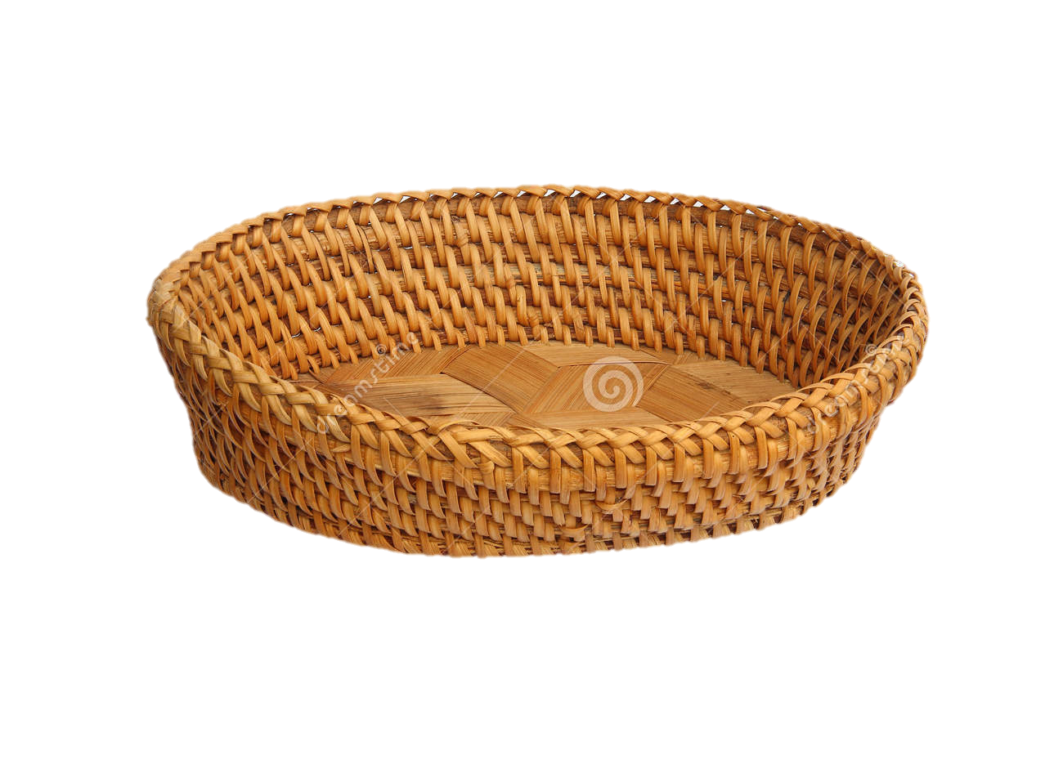
h
k
h
k
h
H
k
h
k
k
h
k

Slide 6


Trò chơi 2:Thi xem ai giỏi

Slide 7
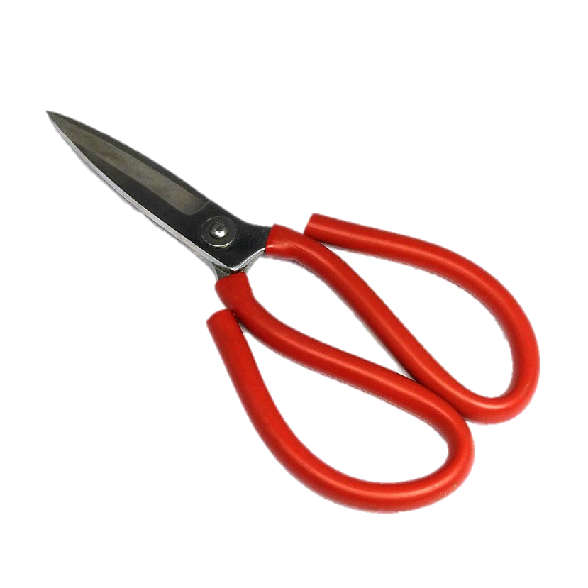

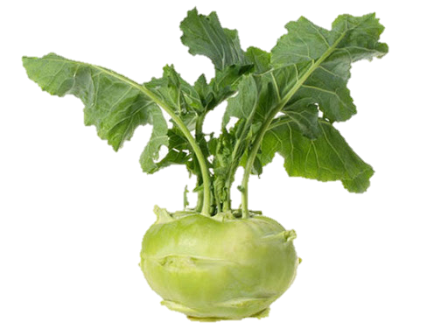

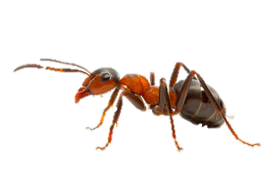
h
c¸i kÐo
su hµo
k
hoa hång­
con kiÕn

Slide 8
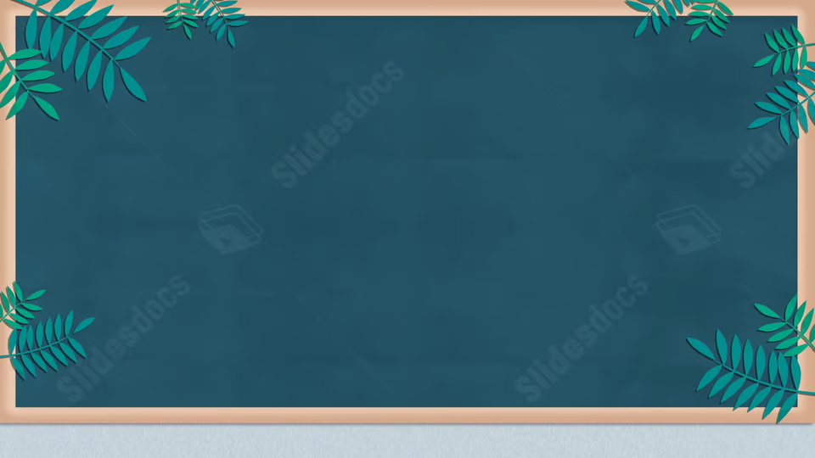
h

Slide 9


Ôn lại cấu tạo chữ h

Slide 10




Các kiểu chữ h
In hoa
In thường
Viết thường

Slide 11
k

Slide 12



Ôn lại cấu tạo chữ k

Slide 13




Các kiểu chữ k
k
In hoa
In thường
Viết thường

Slide 14

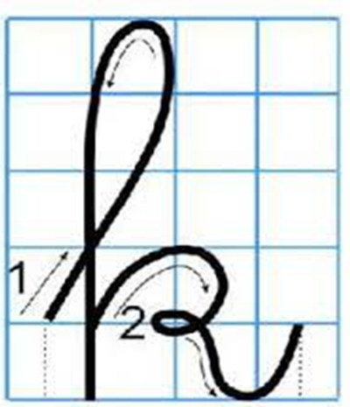
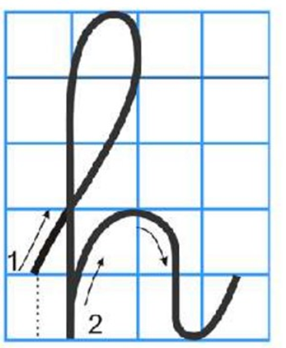
Giới thiệu lại chữ h, k in thường và viết thường
h
k

Slide 15

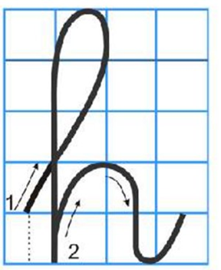
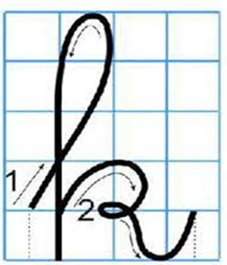
Cấu tạo của chữ h, k viết thường

Slide 16

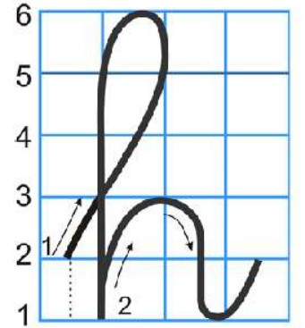
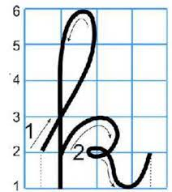
Phần 2: Tập tô chữ cái h- k viết thường

Slide 17

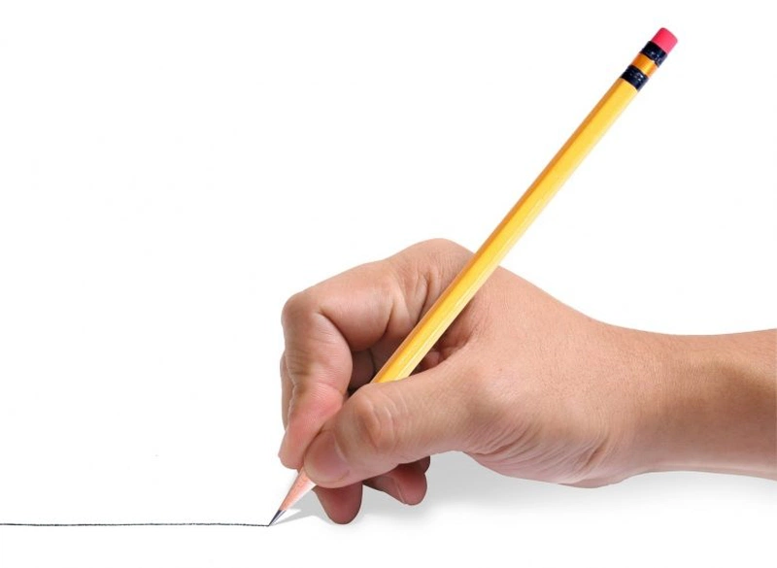
Hướng dẫn cách tô h

Slide 18
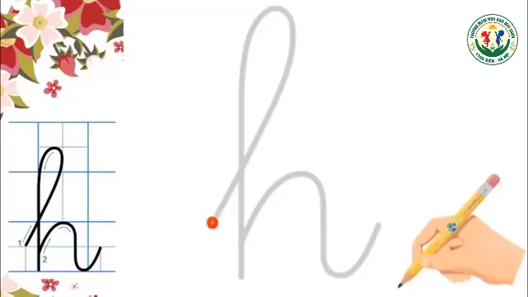

Slide 19



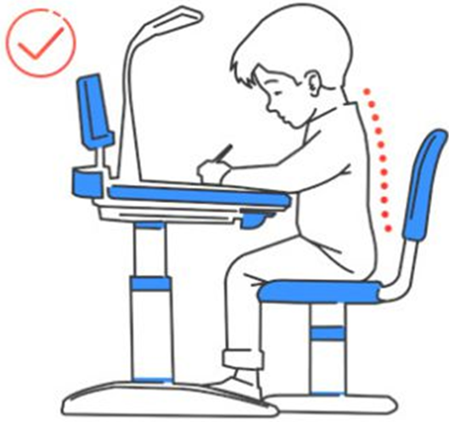


Slide 20
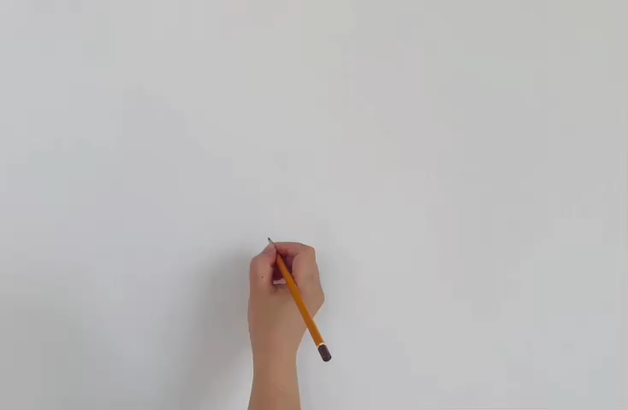


Slide 21

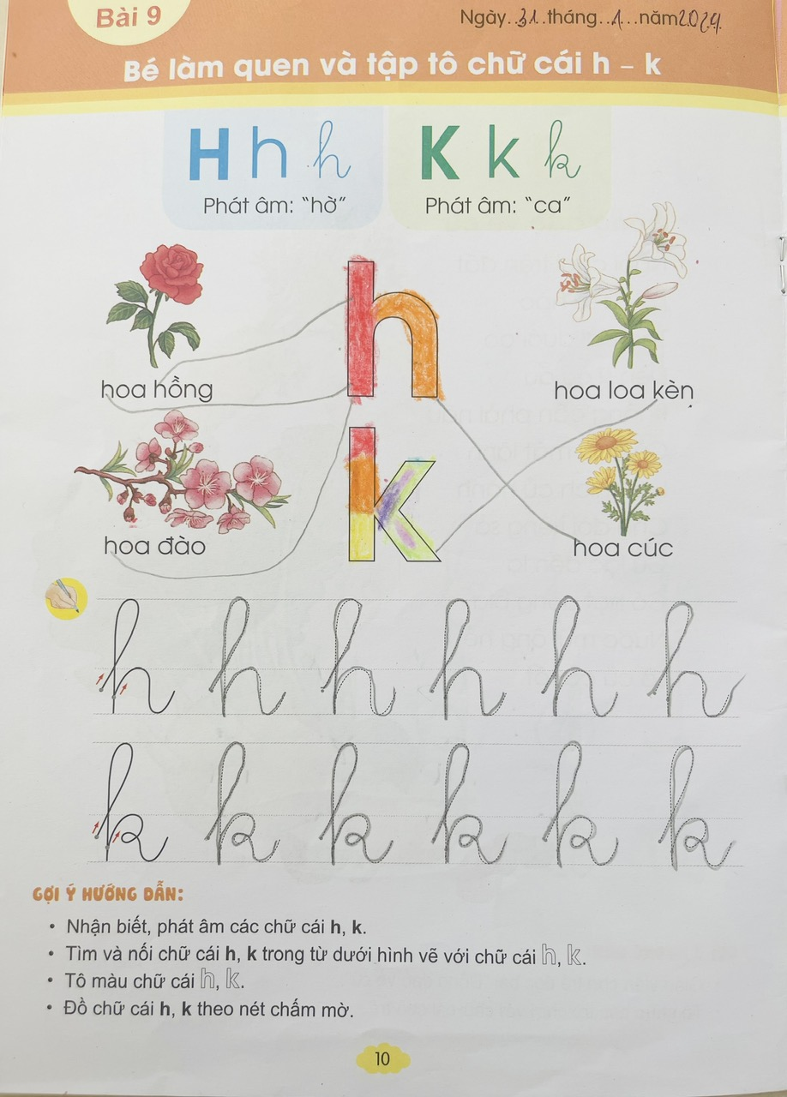
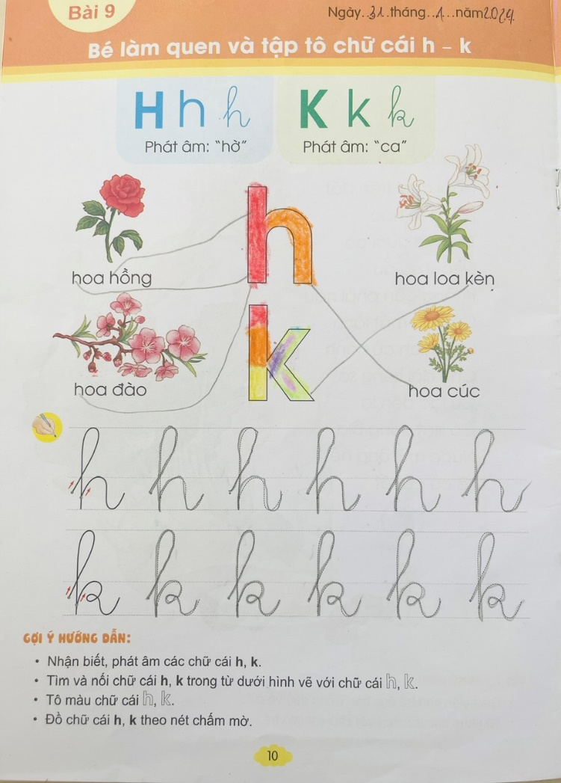
Bài mẫu

Slide 22

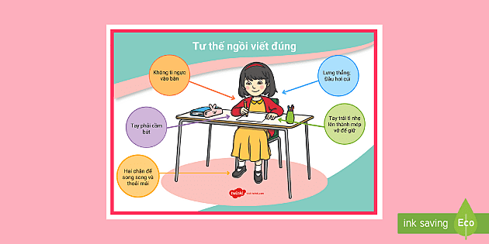
Tiến hành tô chữ

Slide 23

Hướng dẫn cách tô k

Slide 24
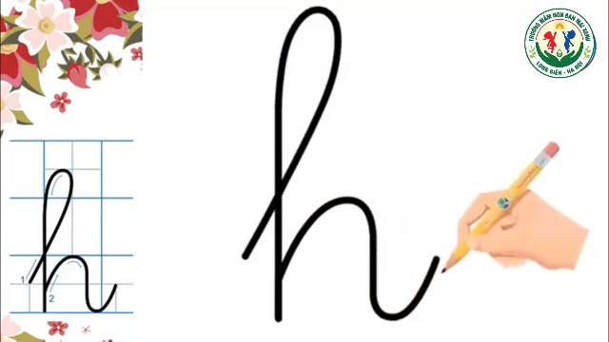

Slide 26
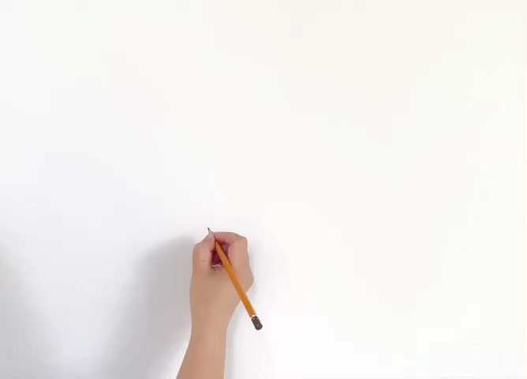
Tô chữ k trên không

Slide 27
Bài mẫu

Slide 28
Tiến hành tô chữ

Slide 29


